Slide 1
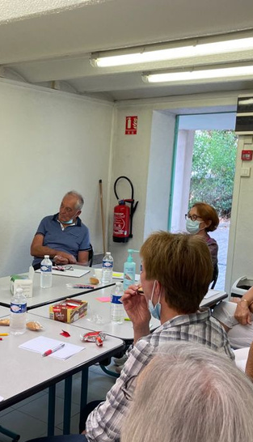
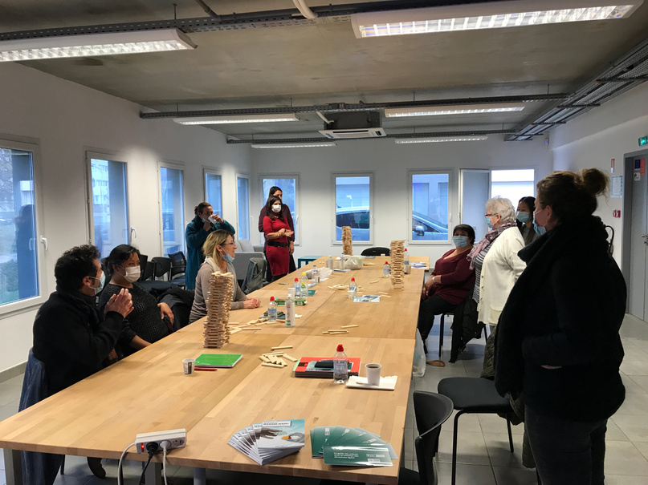
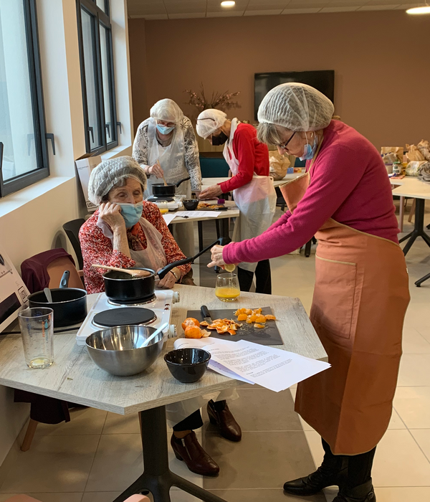
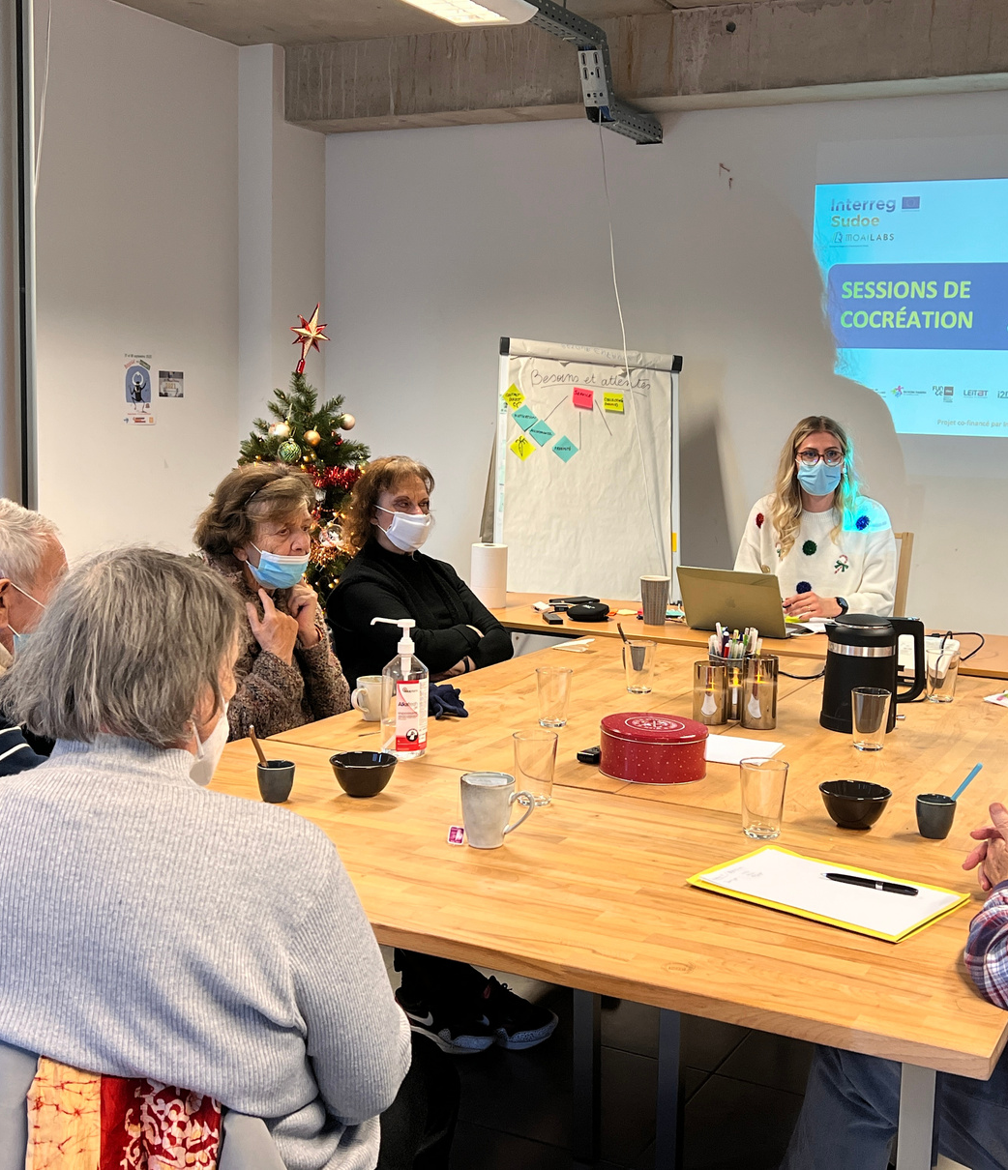
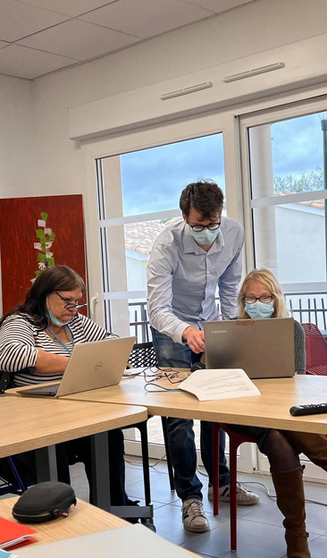
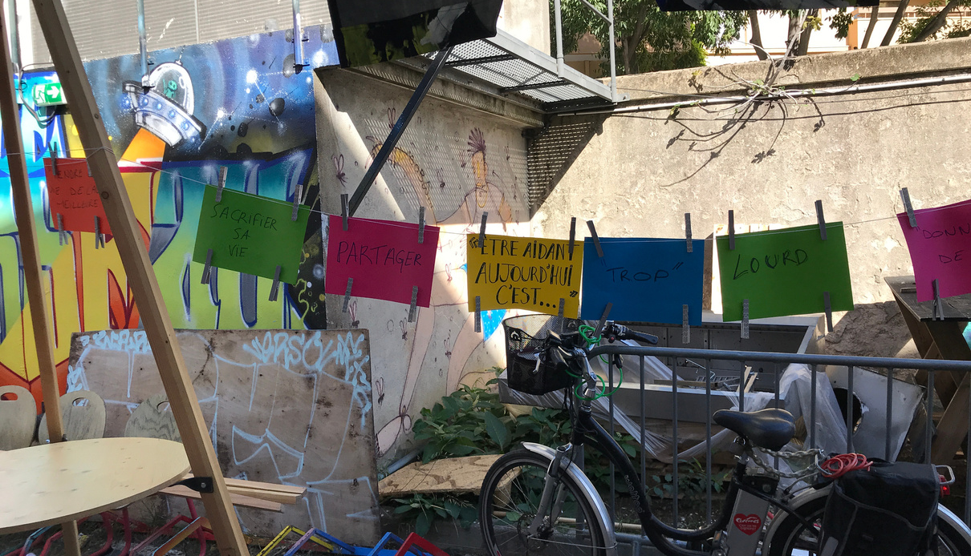
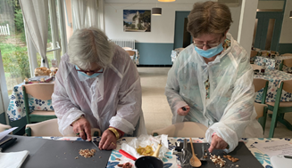
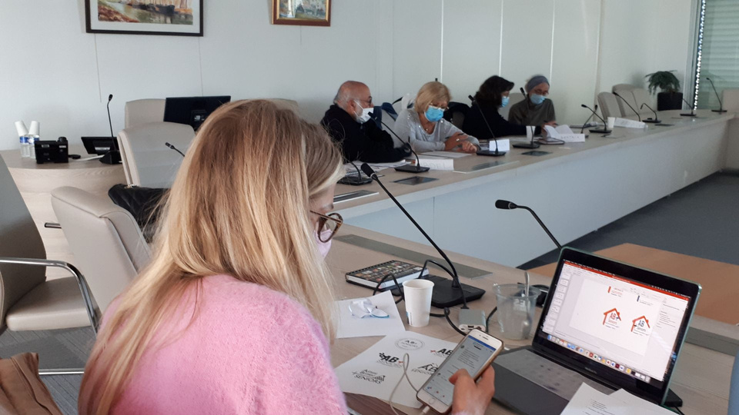
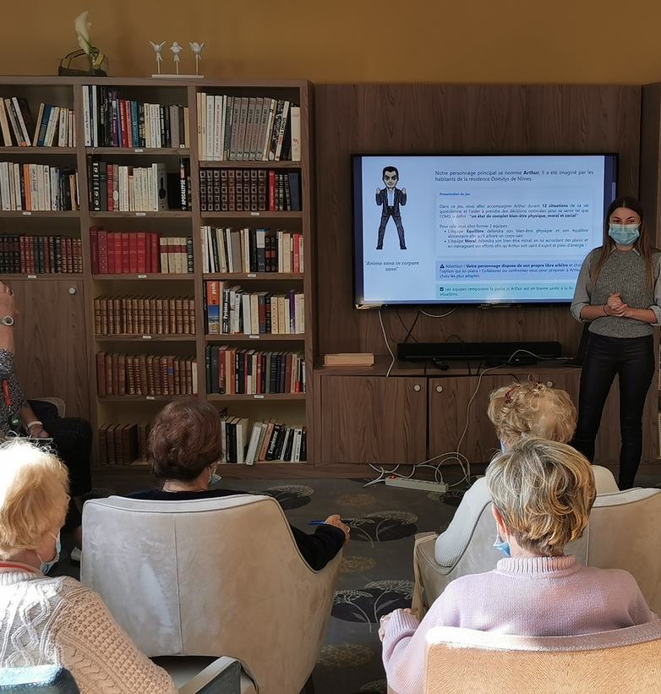
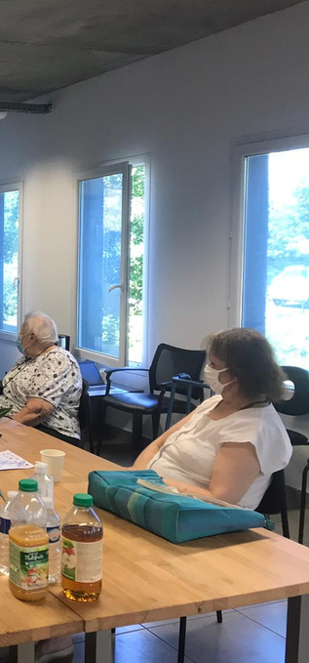
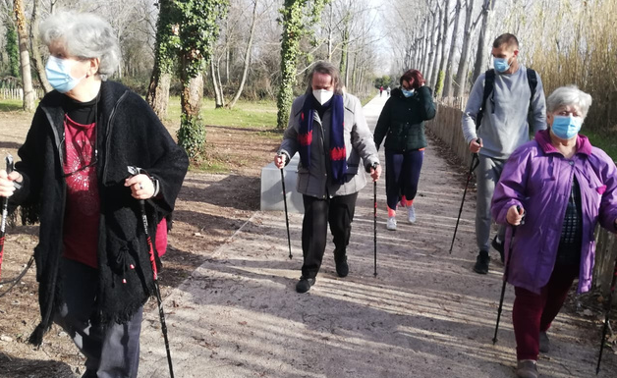
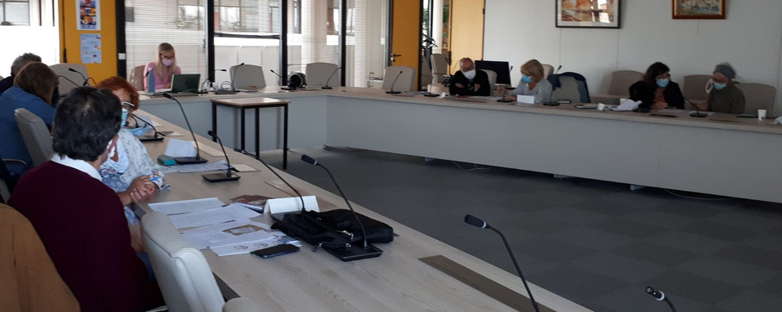

Comment éviter
les arnaques en ligne ?
Ateliers de prévention
des risques numériques
2023

Slide 2



Calendrier
Atelier 1 : Introduction –
Les arnaques les plus fréquentes
Atelier 2 : Les réactions à avoir : comportements et sites clés
Date :
Date :
Atelier 3 : Sécuriser ses informations personnelles
Atelier 4 : Banque en ligne
Date :
Date :
Atelier 5 : Achats en ligne
Atelier 6 : Réseaux sociaux, mails et sms
Date :
Date :

Slide 3
Comment éviter
les arnaques en ligne ?
Atelier 6 :
Les fraudes sur les réseaux sociaux
et les nouvelles méthodes d’approche
2023

Slide 4

L’atelier précédent
Achats en ligne
Escroquerie à la fausse commande
Identification de faux mails
Faux frais de livraison
Notes:
Indiquer ici les chapitres du kit méthodologique auxquels on se réfère

Slide 5

Les influenceurs, nouveaux vendeurs du web
Les influenceurs ont de la notoriété traduite par des abonnés sur les réseaux sociaux.
Ils présentent des articles, essayent des vêtements, testent des produits médicaux en attestant de la bonne qualité de ces produits…en échange ils reçoivent de l’argent.
Certains d’entre eux ne sont pas honnêtes et peuvent vendre des produits mauvais pour la santé.
Le mot d’ordre est de conserver un esprit critique pour rester sur ses gardes.
Notes:
Indiquer ici les chapitres du kit méthodologique auxquels on se réfère

Slide 6
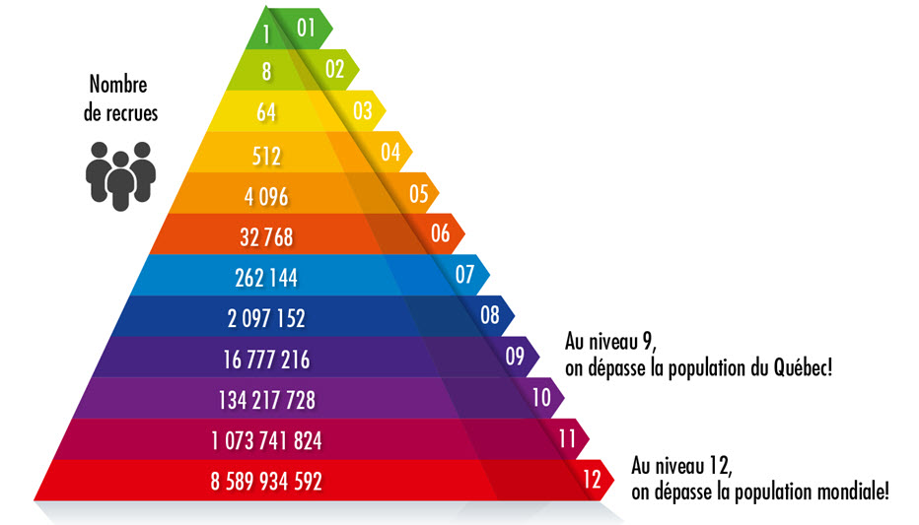
Les influenceurs, nouveaux vendeurs du web
Cliquez sur l’image
Ils peuvent vous pousser à investir dans des projets faussés qui ne rapportent rien, plus il y’a de monde, plus c’est cohérent et plus les escrocs se font du bénéfice sur vous, cette méthode d’arnaque s’appelle : La pyramide de Ponzi.
Notes:
Indiquer ici les chapitres du kit méthodologique auxquels on se réfère

Slide 7
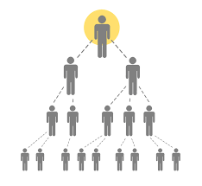
Les influenceurs, nouveaux vendeurs du web
Un escroc va proposer une offre alléchante en indiquant qu’il sera possible d’en tirer du bénéfice, elle recrutera une personne.
Cette nouvelle personne recrutera également d’autres personnes et ainsi de suite jusqu`à obtenir un nombre de participants hors norme.
L’argent collecté auprès des premiers clients est reversé à d’autres, c’est le piège qu’a monté par exemple Daniel Glick condamné à 12 années de prison pour une pyramide d’une valeur de 5,2 millions de dollars en ciblant des retraités.
« Avec le vieillissement de la population américaine, l'exploitation de la vulnérabilité des seniors est un problème croissant et sérieux. »
Ainsi les premiers investisseurs ne récupèrent au final qu’une petite partie de leur investissement et l’escroc empoche le reste.
Notes:
Indiquer ici les chapitres du kit méthodologique auxquels on se réfère

Slide 8
Vidéo explicative : Pyramide de Ponzi
Cliquez sur ce lien pour pouvoir accéder à une courte vidéo explicative sur le système d’arnaque précédemment introduit : lien vidéo

Slide 9

Des méthodes d’approches directes sur les sites de rencontres
Les sites de rencontres sont remplis de faux profils qui essaieront de gagner votre confiance en discutant avec vous pendant plusieurs semaines ou plusieurs mois.
Ces personnes pourront vous proposer un investissement rémunérateur qui sera en réalité une arnaque. Elles pourront vous demander de l’argent pour venir vous rencontrer ou vous demander de l’argent pour un besoin urgent.
La personne âgée est souvent une cible privilégiée, surtout si elle est seule, socialement isolée ou malade. La solitude ou la perte d’autonomie peuvent pousser à rechercher un contact humain qui peut parfois manquer.
Ainsi des arnaqueurs peuvent espérer gagner la confiance plus facilement en prétendant avoir de bonnes intentions
Notes:
Indiquer ici les chapitres du kit méthodologique auxquels on se réfère

Slide 10


Des méthodes d’approches directes sur les sites de rencontres : exemple concret
Des faux profils sont identifiés et recensés sur ArnaqueInternet.com
Photo | Nom | Site fréquenté
 | Louis Carlos | Meetic
 | Bernard Leroy | Affiny
Une accumulation de signes qui peuvent vous aider à reconnaître une « fausse personne »
La personne semble apparaître de nulle part
Votre relation virtuelle progresse trop vite
Les messages semblent automatisés
La personne refuse de se montrer
La personne paraît « trop » curieuse
La personne vous demande de l’argent
Notes:
Indiquer ici les chapitres du kit méthodologique auxquels on se réfère

Slide 11
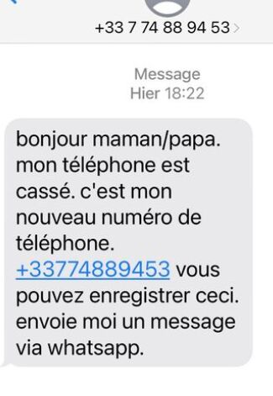
Et par envoi de SMS
Un premier message vous disant qu'il y a un problème avec ce proche pour vous mettre dans un état de panique parfait pour les arnaques.
Puis vous demander de l'argent en urgence pour ne pas vous laisser le temps de réfléchir.
Comment réagiriez vous devant
ce message ?
Notes:
Indiquer ici les chapitres du kit méthodologique auxquels on se réfère

Slide 12
Et par envoi de SMS
Un premier message vous disant qu'il y a un problème avec ce proche pour vous mettre dans un état de panique parfait pour les arnaques.
Puis vous demander de l'argent en urgence pour ne pas vous laisser le temps de réfléchir.
Comment réagir ?
Ne pas répondre, ne cliquer nulle part et signaler ce type d’arnaque pour faire passer le message aux autres personnes susceptibles d’être touchées.
Pour vous rassurer appelez une autre personne pouvant avoir des informations sur ce proche (le cas échéant votre femme ou mari).
Notes:
Indiquer ici les chapitres du kit méthodologique auxquels on se réfère

Slide 13



Et par envoi de SMS
Sur ces mails peuvent être présents des liens. Votre ordinateur ou votre smartphone peuvent être infectés par des virus. Ainsi les escrocs peuvent récupérer certaines de vos données personnelles sans votre accord (mots de passes, code de carte bancaires enregistrés..).
Des escrocs peuvent se faire passer pour l’enfant d’une personne âgée afin de lui soutirer de l’argent en lui faisant croire que le téléphone initial de l’enfant est cassé.
Pour éviter d’être dans le collimateur d’un escroc ne cliquez jamais sur une pièce jointe d’un mail ou d’un lien d’une provenance inconnue ou douteuse.
Notes:
Indiquer ici les chapitres du kit méthodologique auxquels on se réfère

Slide 14
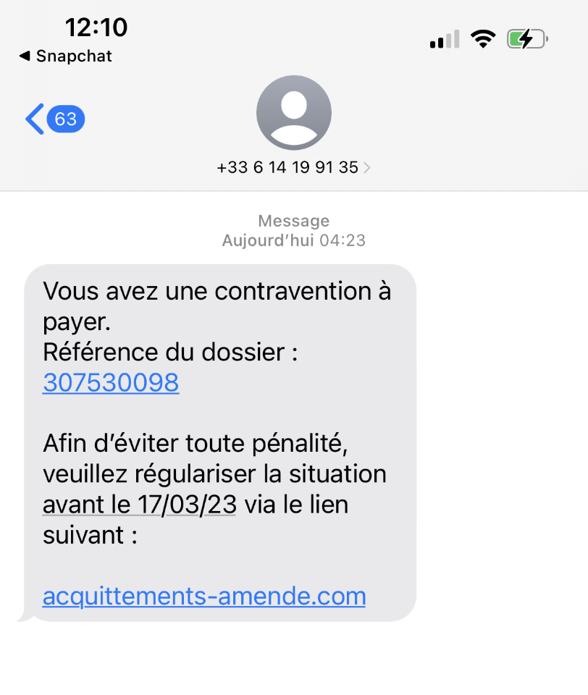


Et par envoi de SMS : exemple concret
1
Envoi d’un sms douteux
2
Message envoyé à 4h23 du matin
Indique une temporalité urgente à régulariser
Redirige vers un lien direct
Ne surtout pas cliquer sur le lien !
Notes:
Indiquer ici les chapitres du kit méthodologique auxquels on se réfère

Slide 15
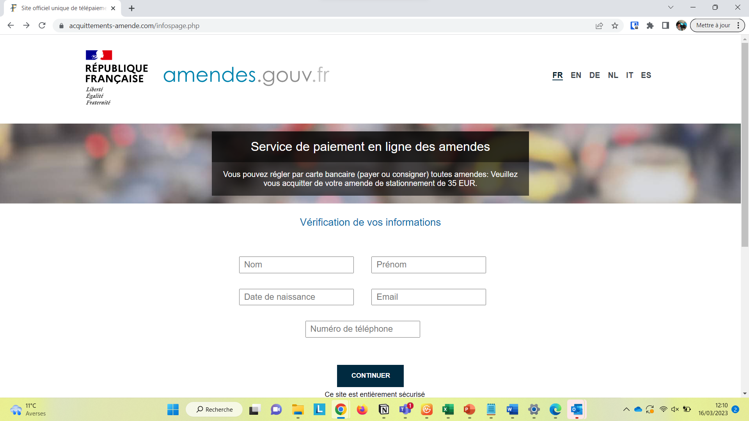

Et par envoi de SMS : exemple concret
3
Site web copié à l’identique demandant des informations confidentielles et un paiement de 30 euros pour récupérer les codes de la carte bancaire.
Notes:
Indiquer ici les chapitres du kit méthodologique auxquels on se réfère

Slide 16
Ne jamais cliquer sur les liens
Données sensibles
Code carte bancaire enregistrée
Contrôle de l’appareil informatique
Mot de passes
Contact des proches
Accès à du contenu confidentiel
Photos
Vidéos
Secrets de famille
Ordinateur
Tablette
Smartphone
On pourrait vous soutirer..

Slide 17
Mise en situation : signalement d’un faux site
A vous de jouer !! (disponible sur ordinateur, tablette ou smartphone)
Rendez vous sur le site internet : https://www.internet-signalement.gouv.fr/PharosS1/
Cliquez sur « signaler un contenu »
Sélectionner la partie « escroquerie »
Cliquez sur « autre » puis mettre la raison du signalement avec toutes les informations demandées en énonçant la partie « sur un site web »
Vous pouvez copier l’adresse du site
Vous avez le choix de rentrer vos informations pour être recontacté en cas de besoin
Vous recevez un accusé de réception de votre signalement

Slide 18
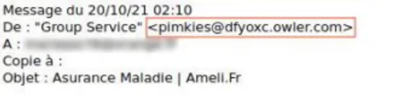
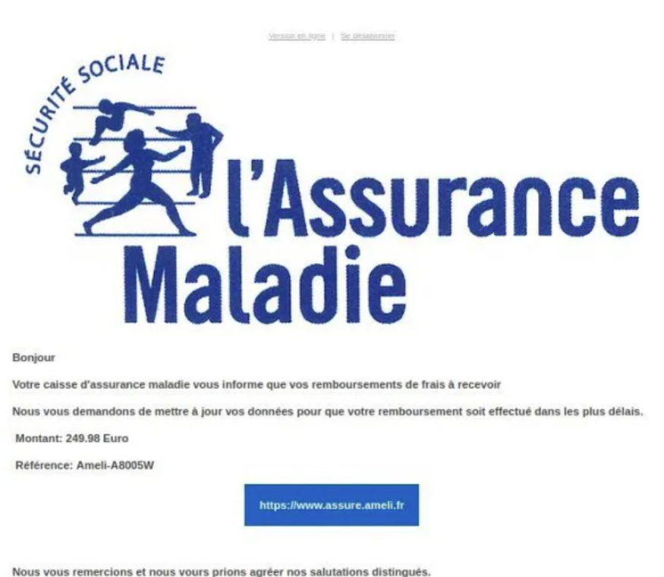
Caractéristiques d’un faux mail
Adresse douteuse : une entreprise ou un organisme officiel utilise une adresse indiquant un nom de domaine correspondant
Exemple de bonnes adresses:
xxxxx@ameli.fr
xxxxx@ameli.gouv.fr
Pour un SMS on peut voir le numéro qui envoie. Un organisme officiel n’utilise pas un portable (06 ou 07) pour communiquer

Slide 19

Caractéristiques d’un faux mail (suite)
Niveau de langage : Même si cela s’avère de moins en moins vrai, certains courriels malveillants sont mal écrits. Si le message contient des fautes d’orthographe ou des expressions étranges, il ne vient pas d’un organisme crédible (banque, administration…).
Absence de personnalisation : Si le message ne mentionne pas votre nom ou votre code client c’est probablement du hameçonnage (envoi à de multiples adresses).
Une offre trop alléchante, une demande inhabituelle ou urgente pour inciter la victime à ouvrir le message. Comme « remboursement » ou « alerte de sécurité » – qui transmet un sentiment d’urgence inhabituel.

Slide 20


Conseils généraux
Lorsque vous cherchez à connaitre l’authenticité d’un message, ne cliquez pas sur les liens, les images ou les éléments reçus (téléchargement, pièces jointes) avant d’avoir levé le doute
Si le message vient d’une source fiable ou connue restez vigilants, la personne à pu se faire pirater ou voler ses identifiants.
Si sa demande est suspecte, contactez la personne directement pour vérifier
Vous pouvez aussi faire une recherche google sur certains éléments de votre message (objet du message, titre) pour voir s’il n’est pas déjà répertorié comme arnaque

Slide 21
Comptes usurpés
Il convient d’être particulièrement vigilant sur les mails de certaines sources car les arnaqueurs usurpent leur identité. Voilà les plus souvent utilisées :
Les administrations comme le Trésor public (les impôts), la Sécurité sociale (ameli), la Caisse d’allocation familiale (Caf), etc.
Les banques
Les fournisseurs d’énergie
Les opérateurs télécoms
Les réseaux sociaux
Les services de messagerie et stockage en ligne (Cloud)
Les sites de commerce en ligne
Les sociétés de livraison
Les systèmes de paiement en ligne

Slide 22
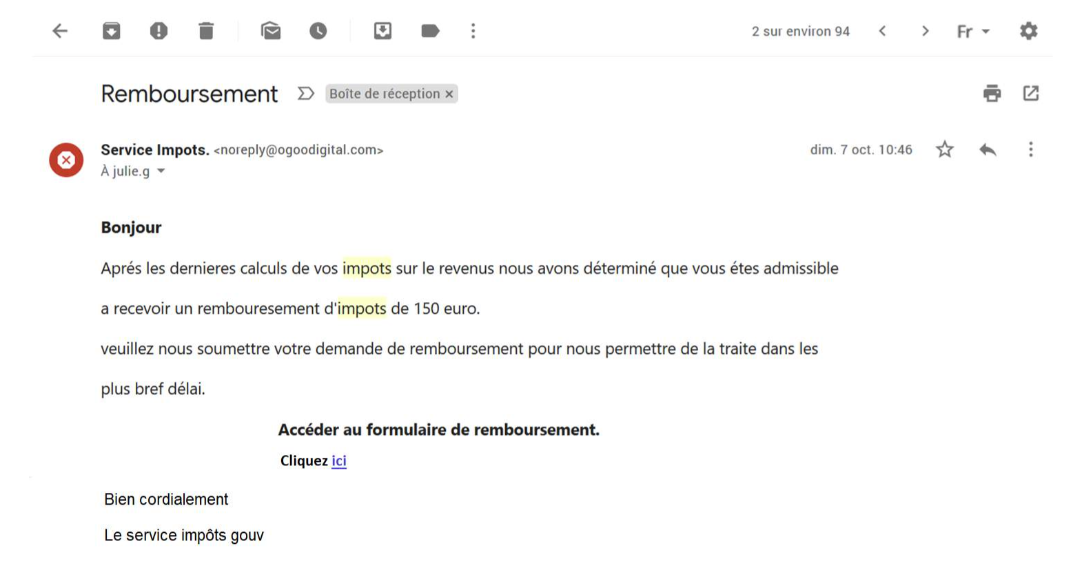
Mise en situation 1
Observez bien ce mail, est-il suspect ?
Quels éléments attirent votre attention ?

Slide 23
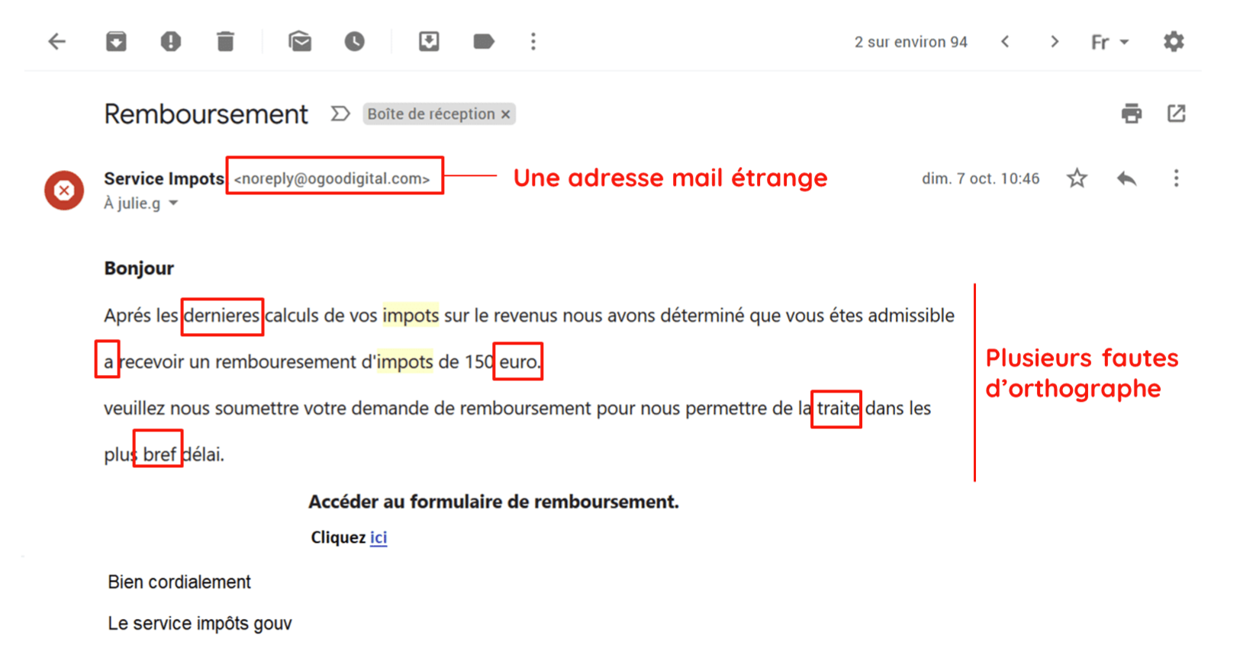
Mise en situation 1 (corrigée)
Ce mail est bien frauduleux. Les éléments qui le prouvent étaient une mauvaise orthographe et une adresse suspecte.

Slide 24
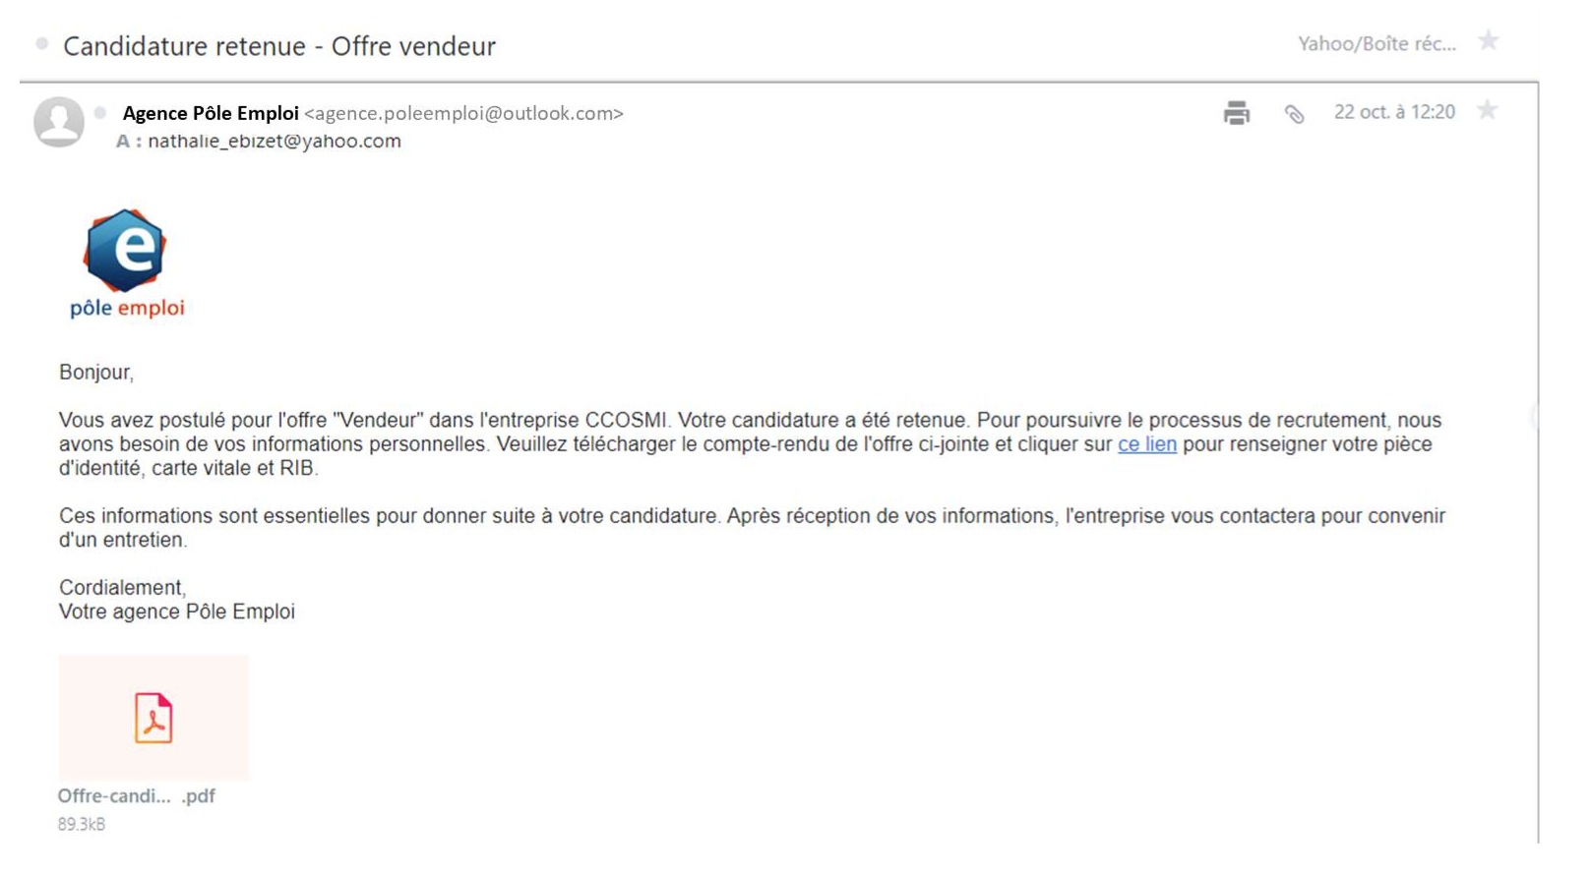
Mise en situation 2
Et celui-ci ?
Qu’en pensez-vous ?

Slide 25
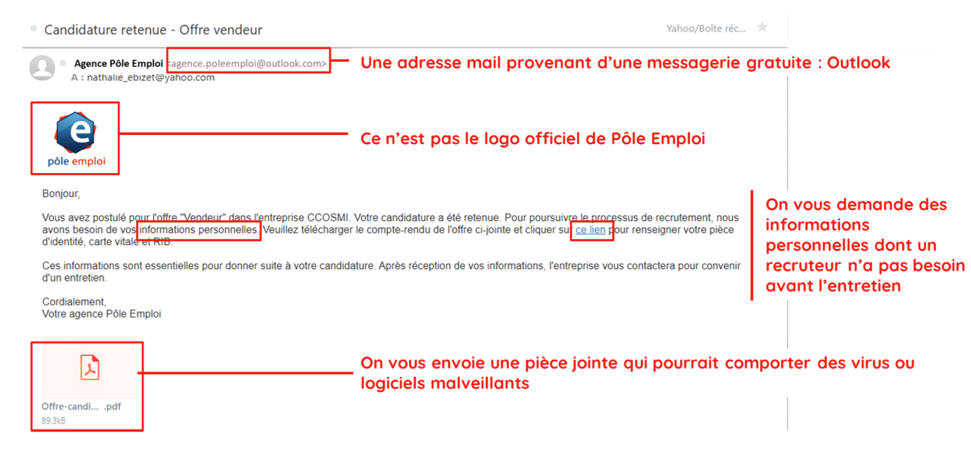
Mise en situation 2 (corrigée)
Ce mail frauduleux a une adresse suspecte, un logo étrange et une demande inhabituelle.
(certes, il faut connaitre un peu Pôle emploi)

Slide 26
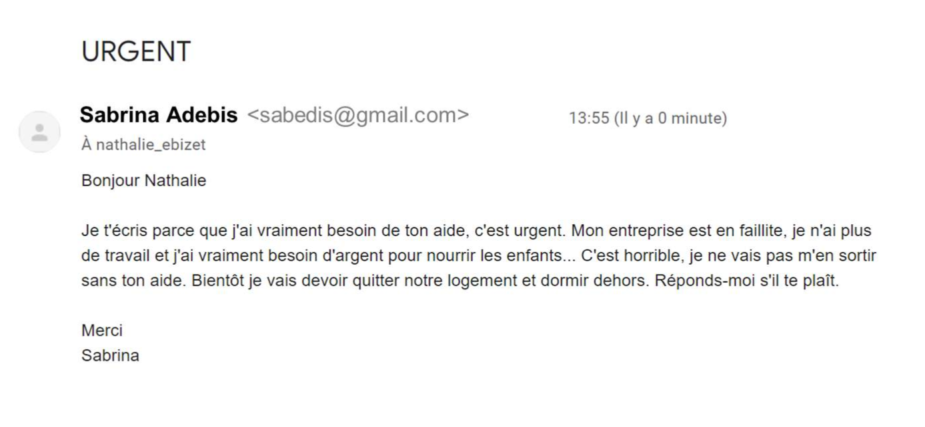
Mise en situation 3
Vous recevez ce mail d’une amie que vous connaissez.
Que faites-vous ?

Slide 27
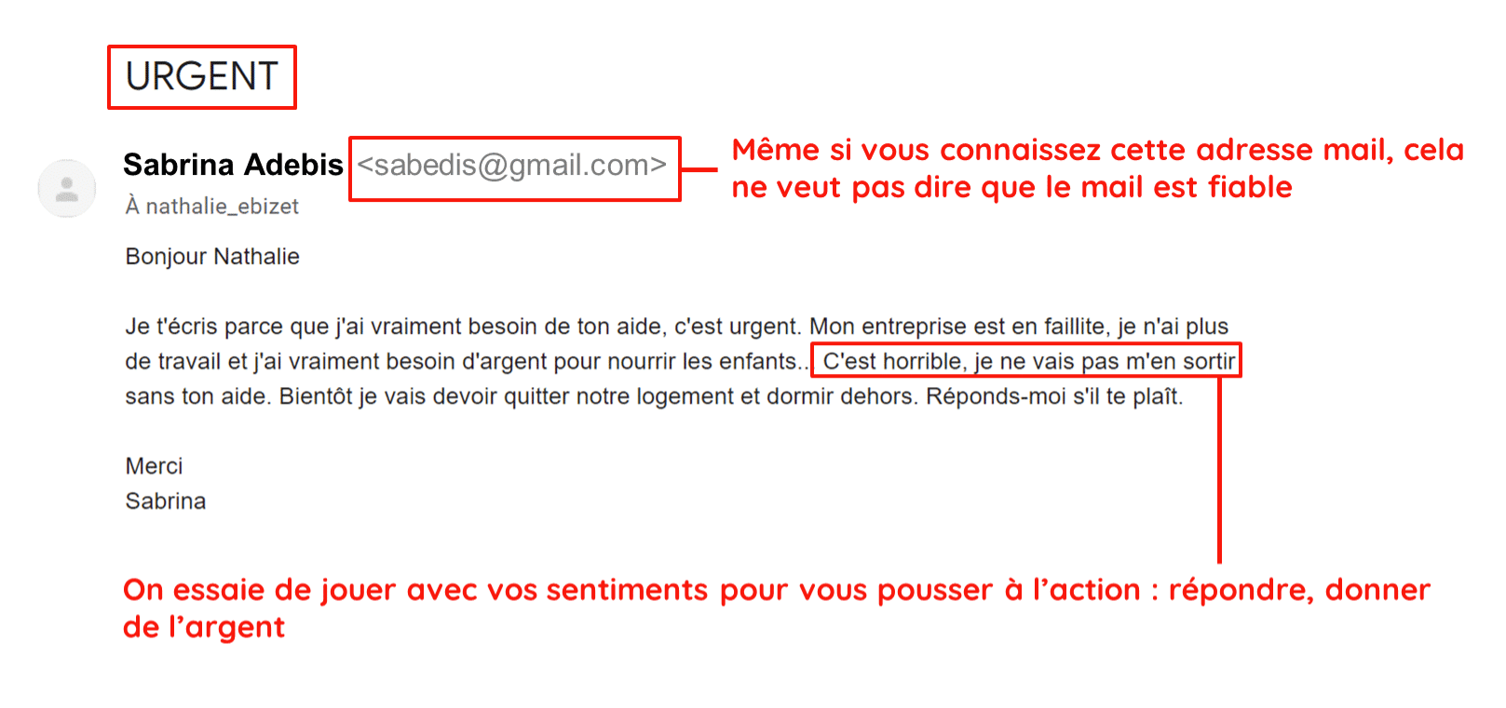
Mise en situation 3 (corrigé)
Il est fort possible que votre amie soit victime d’un piratage de sa boite mail, contactez la par téléphone pour vous en assurer

Slide 28
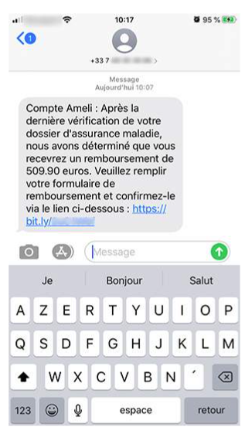
Mise en situation 4
Un sms reçu sur votre portable :

Slide 29
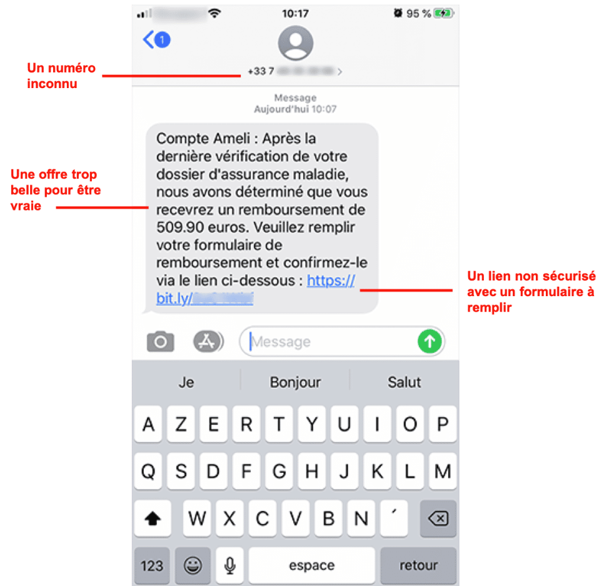
Mise en situation 4
Effectivement, ici, l’assurance maladie devrait avoir un numéro spécial (type numéro court ou commercial et non en 06 ou 07) ou reconnu.
L’offre semble trop alléchante.
Il faut cliquer sur un lien non-officiel (ne renvoyant pas directement sur le site de l’assurance maladie).

Slide 30
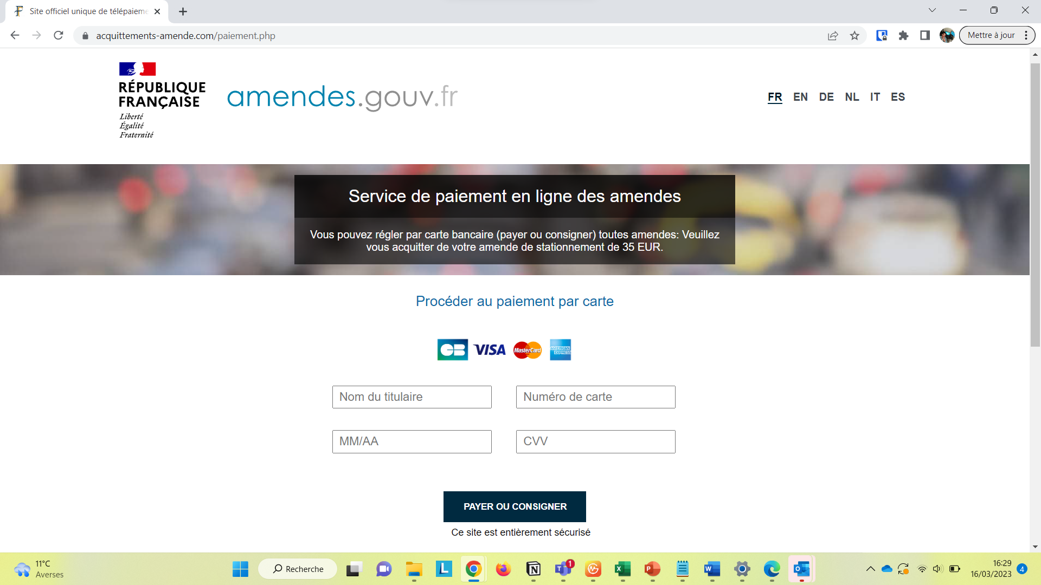
Exemple d’un site frauduleux
Navigation sur un site frauduleux
https://acquittements-amende.com/infospage.php
Notes:
Indiquer ici les chapitres du kit méthodologique auxquels on se réfère

Slide 31
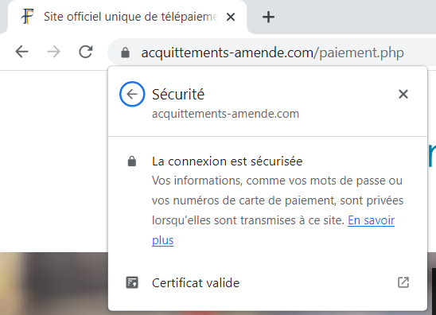
Exemple d’un site frauduleux
Navigation sur un site frauduleux
https://acquittements-amende.com/infospage.php
La sécurité du site web parait respectée, il n’a toujours pas été signalé auprès des autorités du web.
Il faut rester d’autant plus vigilant et ne jamais donner de coordonnées sans être sur de la viabilité.
Notes:
Indiquer ici les chapitres du kit méthodologique auxquels on se réfère

Slide 32
Exemple d’un site frauduleux
Navigation sur un site frauduleux
https://acquittements-amende.com/infospage.php
Le site frauduleux demande des données bancaires.
N’hésitez pas à appeler directement le contact si vous avez une demande de paiement pour quelconque raison.
Les raisons urgentes arrivent souvent directement dans vos boites aux lettres et non par voie électronique.
Notes:
Indiquer ici les chapitres du kit méthodologique auxquels on se réfère

Slide 33
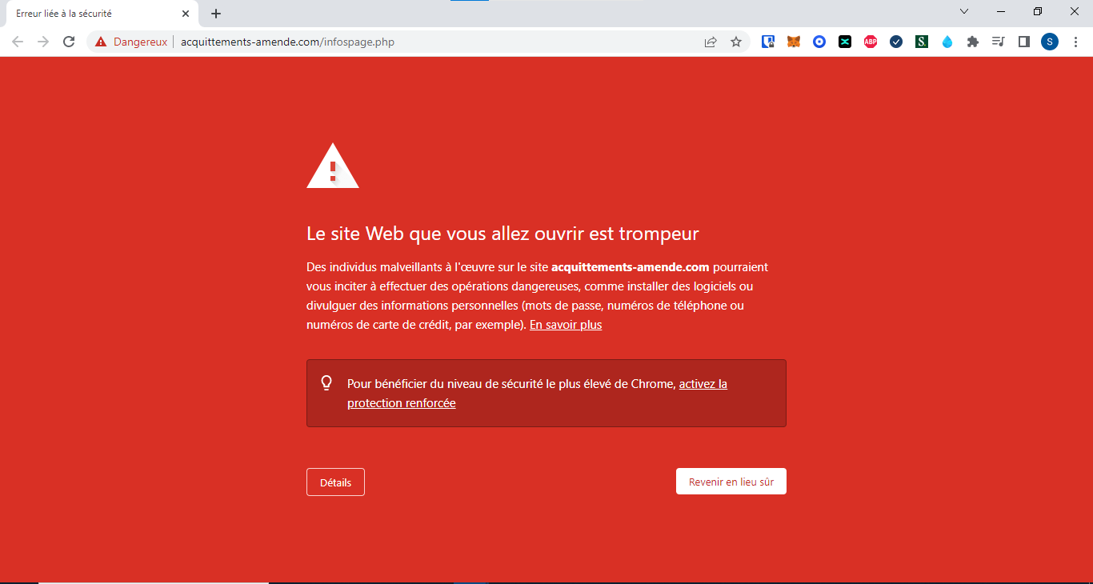
Exemple d’un site frauduleux
Navigation sur un site frauduleux
https://acquittements-amende.com/infospage.php
Le site frauduleux a été signalé à ce jour alors qu’il ne l’était pas le 16/03/2023.
Voici la preuve que vos signalements sont primordiaux et pris en compte.
Comment signaler une escroquerie ?
Notes:
Indiquer ici les chapitres du kit méthodologique auxquels on se réfère

Slide 34
Vous pensez être victime d’une fraude ?
Si vous avez répondu à une sollicitation douteuse, si vous avez cliqué sur un lien suspect, ne paniquez pas :
Si le mail venait d’un organisme ou d’une entreprise, contactez les par téléphone pour vérifier l’authenticité de l’action.
Si vous avez cliqué sur des liens, utilisé un portail de connexion suspect, ou partagé vos identifiants pensez à changer les mots de passe de vos comptes les plus sensibles?
Vous pouvez appeler la plateforme téléphonique Info Escroqueries au 0 805 805 817 pour éviter de passer par une voie numérique pour signaler la fraude, joignable du lundi au vendredi de 9h à 18h30 (service et appels gratuits).

Slide 35
Synthèse reseaux sociaux
Les réseaux sociaux peuvent être utilisés à de mauvaises fins :
Certains influenceurs ne sont pas honnêtes et peuvent vendre de mauvais produits
Ils peuvent vous pousser à investir dans des projets faussés qui ne rapportent rien
Ils essaieront de gagner de la confiance des personnes les plus vulnérables
Tout comme les sites de rencontres :
Ces personnes pourront vous proposer un investissement rémunérateur qui sera en réalité une arnaque.
La personne voudra rentrer dans votre vie sentimentale pour en soutirer du bénéfice
Elle aura pour objectif de vous demander des informations personnelles pour accéder à vos données confidentielles

Slide 36
Synthèse mails/SMS
Vous pouvez reconnaître un message malveillant grâce aux indices suivants :
• Une adresse e-mail bizarre ou un numéro de portable inconnu
• On me demande d’envoyer de l’argent pour payer des frais
• L’e-mail contient des fautes d’orthographe
• Le message n’est pas personnalisé
• L’offre contenu dans le message est trop belle pour être vraie
• Le message me demande des informations personnelles

Slide 37
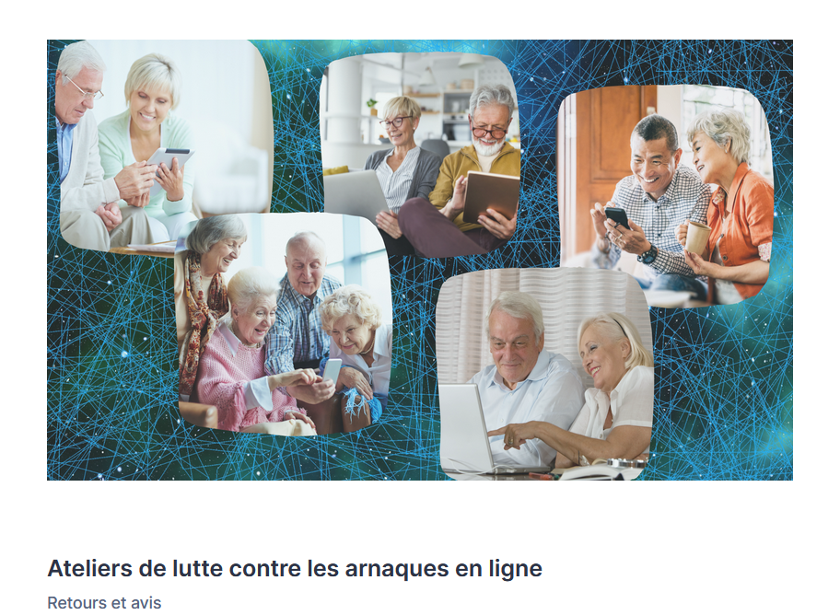
Vos retours
De manière à récolter vos avis et retours sur les ateliers auxquels vous venez de participer, nous vous remercions de répondre à quelques questions.
Le questionnaire se trouve à cette adresse :
https://form.jotform.com/231243557213045

Slide 38









Contacts
Arthur Michalland : arthur-henri.michalland@i2ml.fr
Pierre Brunel : pierre.brunel@i2ml.fr
Nassim Akonaf : nassim.akonaf@i2ml.fr

